Slide 1

Как написать компилятор за 15 минут?
Андрей Гершун AlaSQL

Slide 2
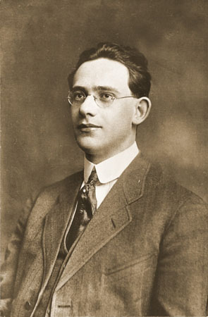
Зачем еще языки кроме JavaScript?
Benjamin Lee Whorf Автор гипотезы лингвистической относительности
(категории языка определяют
категории мышления)

Slide 3



Slide 4
Содержание
Знакомьтесь – МАТRIX!
Инструменты
Орфография
Грамматика
Семантика
Пишем интерпретатор
Венец творения – компилятор!

Slide 5
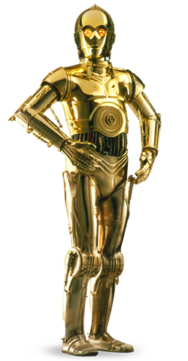
Как происходит процесс понимания и выполнения?
Лексер
Парсер
Run-time library
Интерпретатор
или
Компилятор
C3P0 интерпретатор

Slide 6
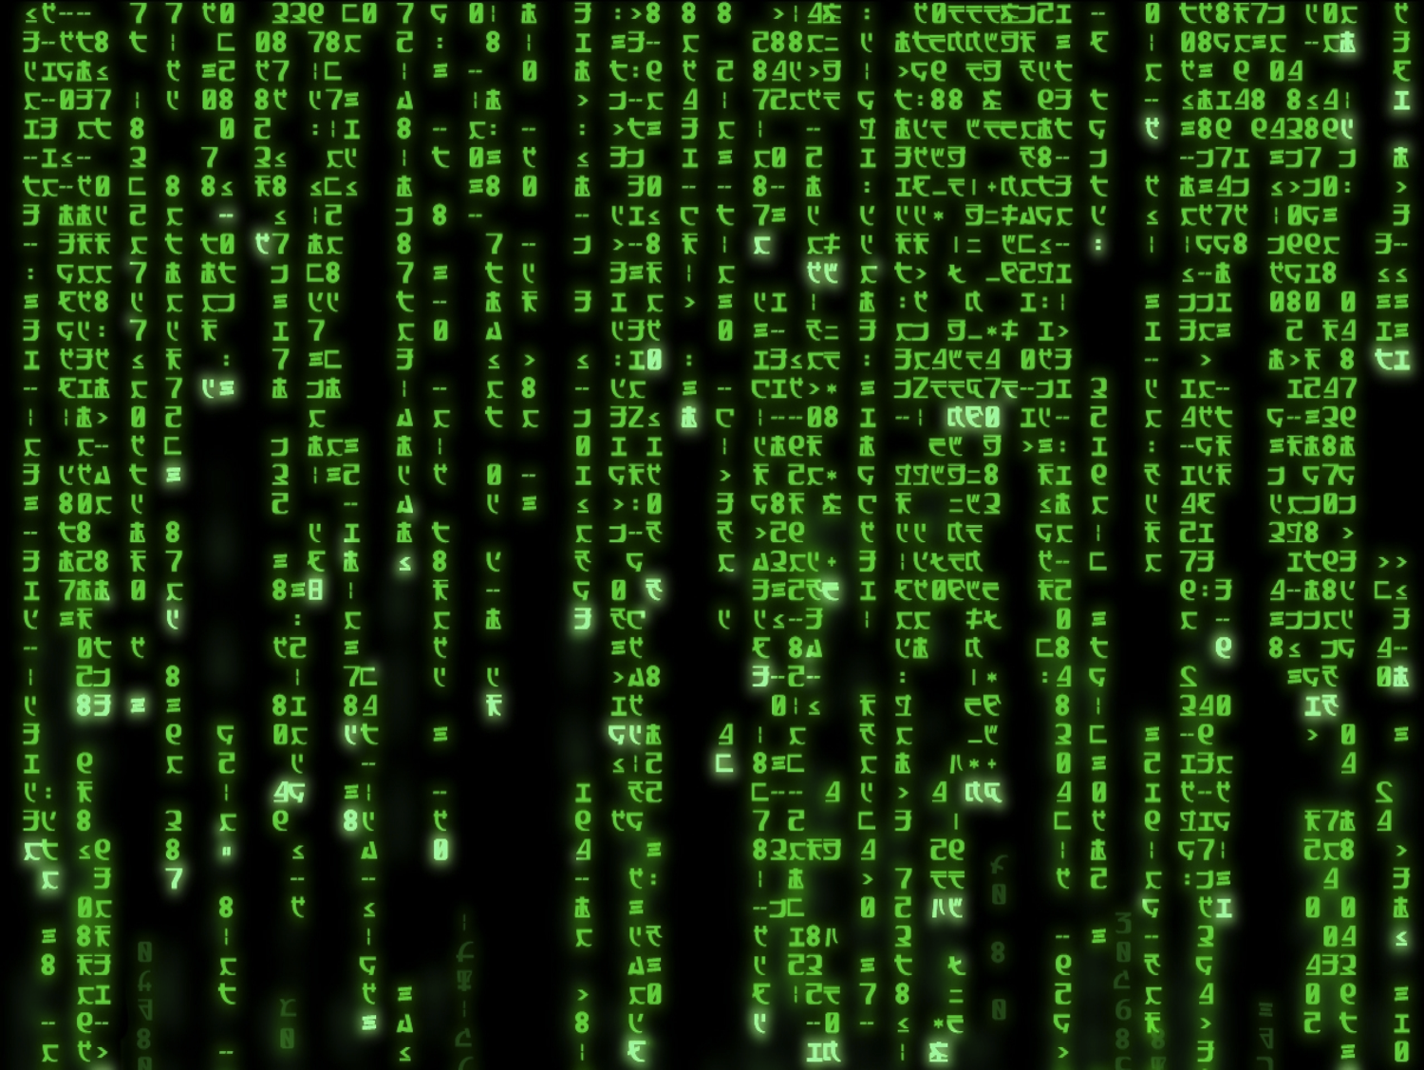
Знакомьтесь, MATRIX!

Slide 7
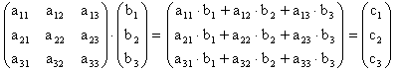
MATRIX
Язык работы с матрицами
Вдохновлен MATLAB, OCTANE, R и Q
c = a * b'

Slide 8
Пример программы на MATRIX
A = 1 2 3
B = 4|5|6
PRINT A*B
Если все правильно, то мы должны увидеть: 32

Slide 9
Примитивы
1 // число
1 2 3 4 // вектор-строка
1 | 2 | 3 // вектор-столбец
1 2 | 3 4 // матрица 2x2

Slide 10
Операции МАТRIX
1 2 + 3 4 // => 4 6 – сложение
2 * 5 6 // => 10 12 – умножение
1 2' // => 1|2 -транспонирование
(1 2 + 3 4)*2 // => 8 12 - скобки
size(1 2|3 4) // => 2 2 - функция размера

Slide 11

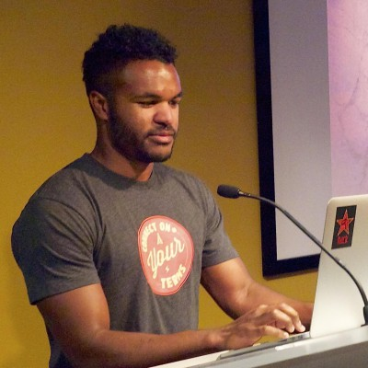
Воспользуемся генератором парсеров:
Jison
Альтернативы:
PEG.js
ALTNR/4
Zach Carter Автор Jison

Slide 12
Структура файла с грамматикой (matrix0.jison)
%{ /* А. Вспомогательный код */ %}
%lex
%options case-insensitive
%%
/* Б. Лексемы */
/lex

Slide 13
Структура файла (продолжение)
%ebnf
%start main
/* В. Приоритеты правил */
%%
/* Г. Грамматические правила */

Slide 14
Слова языка
Комментарии //
Пробелы
Число
Названия переменных и функций
Знаки: + * ‘ = ( )
Ключевое слово: PRINT
Конец файла: <<EOF>>

Slide 15
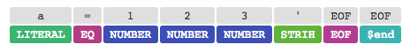
Как работает лексер?
a = 1 2 3'

Slide 16
Описываем лексемы
регулярка return 'лексема'

Slide 17
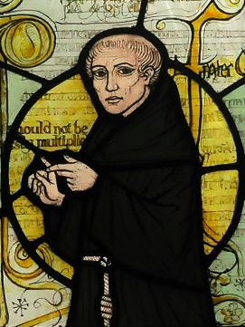
Бритва Оккама: Отсекаем все ненужное: комментарии и пробелы
// Комментарии
\/\/.*$ return
// Пробелы, переносы строк
\s return
William of Okkam

Slide 18
Ключевые слова
'PRINT' return 'PRINT'
'GO TO' return 'GOTO'
Синонимы
'GOTO' return 'GOTO'

Slide 19
Числа и литералы (после ключевых слов!)
/* Числа */
[0-9]+(\.[0-9]*)? return 'NUMBER'
/* Литералы: названия переменных и функций */
[A-Za-z_][A-Za-z_0-9]* return 'LITERAL'

Slide 20
Немного магии (служебные лексемы)
/* Конец файла */
<<EOF>> return 'EOF'
/* В конце отлавливаем нераспознанные символы */
. return 'INVALID'

Slide 21
Кофе-брейк 1: Что выдает на выходе лексер?
Проверим лексику:
> jison matrix1.jison
Отладим с помощью jison-debugger
a = 1 2 3'

Slide 22
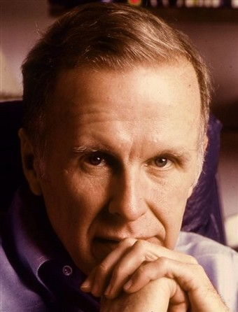
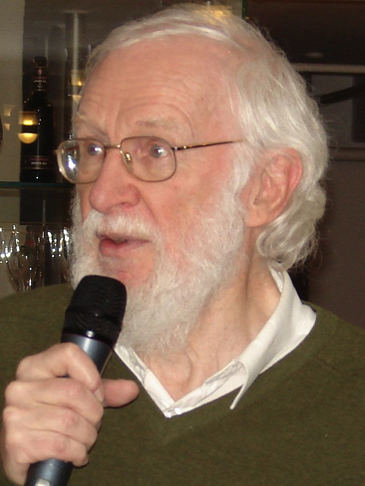
Теперь грамматика!
правило
: набор лексем 1
| набор лексем 2
| набор лексем 3
;
John Backus
Peter Naur

Slide 23
Описываем операторы
main
: Statement* EOF ;
Statement
: Print | Set ;
Set
: LITERAL EQ Expression ;
Print
: PRINT Expression ;
a = 1 2 3
PRINT A*b'

Slide 24
Выражения
Expression
: Matrix
| LITERAL
| LPAR Expression RPAR
| Expression PLUS Expression
| Expression STAR Expression
| Expression SHTRIH
;

Slide 25
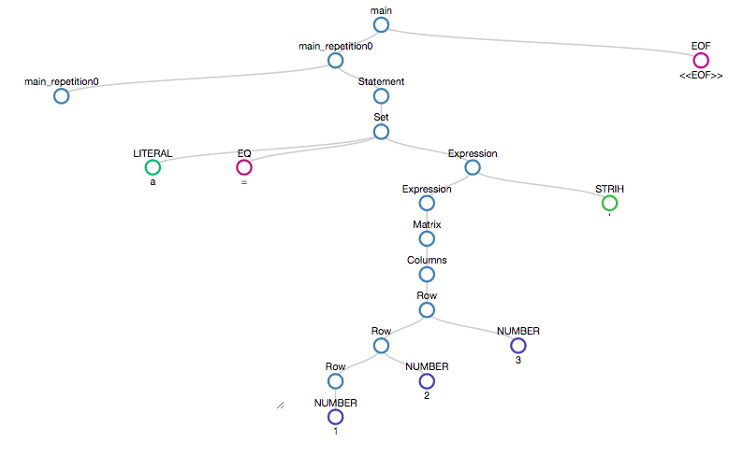
Матрицы
Matrix
: Columns
;
Row
: NUMBER
| Row NUMBER
;
Columns
: Row
| Columns PALKA Row
;
Пример 1 2 3

Slide 26
Приоритеты операций
%left PLUS // 1 + 2 + 3
%left STAR // 1 + 2 * 3
%right STRIH // 1 2 * 3 4'

Slide 27
Кофе-брейк 2:дерево разбора a = 1 2 3'

Slide 28
Пора уже что-то делать!
Компилируем грамматику
> jison matrix2.jison
Выполняем проверку грамматики
> node matrix2.js program.mat
Если все правильно, то ничего не будет!

Slide 29
Пишем интерпретатор!
C3P0 интерпретатор

Slide 30
Подготовимся интерпретировать (run-time library MATRIX)
Операторы
MATRIX.print()
Операции
MATRIX.add()
MATRIX.multiply()
MATRIX.transpose()

Slide 31
Добавляем семантику: подставляем лексемы
Правило
: Expression PLUS Expression
{
// $$ - возвращаемая переменная
// $1, $2… - лексемы
$$ = $1 + $3;
}
;

Slide 32
Начнем с печати!
Print
: PRINT Expression
{ MATRIX.print($2); }
;

Slide 33
Присваивание переменной
Set
: LITERAL EQ Expression
{ MATRIX.mem[$1] = $3; }
;
// Когда будем забирать значение,
// просто возьмем:
MATRIX.mem.a

Slide 34
Матрица
Внутреннее представление – массив массивов, например, матрица:
1 2 3 | 4 5 6
Представляется как:
[[1,2,3],[4,5,6]]

Slide 35
Строки и столбцы матрицы
/* 1 2 3 */
Row
: NUMBER
{ $$ = [parseFloat($1)]; }
| Row NUMBER
{ $$ = $1; $$.push(parseFloat($2)); }
;
/* 1 2 | 3 4 */
Columns
: Row
{ $$ = [$1]; }
| Columns PALKA Row
{ $$ = $1; $$.push($3); }
;

Slide 36

И все - интерпретатор готов!

Slide 37
Кофе-брейк 3: Настоящий запуск!
> jison matrix3.jison
> node matrix3 program.mat
Voila!
… наша матрица!

Slide 38
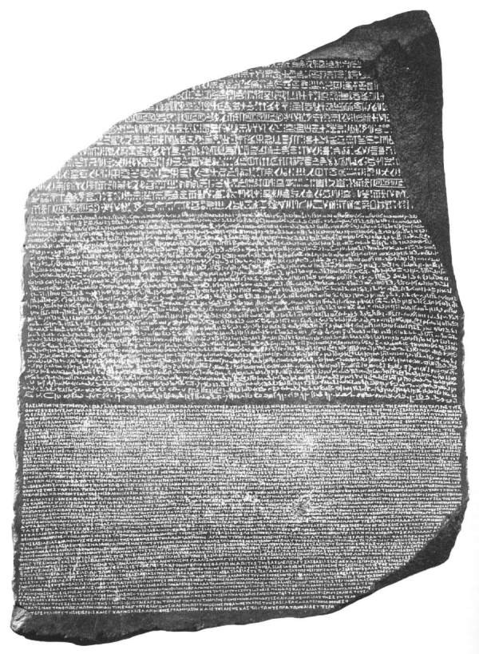
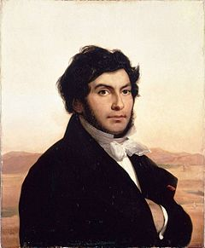
Жан-Франсуа Шампольон (транслятор)
Розеттский камень

Slide 39
Интерпретатор
Возвращает значение:
Expression PLUS Expression
{ $$ = MATRIX.add($1,$3); }

Slide 40
А компилятор…
Возвращает строку кода на JavaScript:
Expression PLUS Expression
{ $$ = 'MATRIX.add('+$1+','+$3+')'; }

Slide 41
Главная функция интерпретатора
Ничего не возвращает
main
: Statement* EOF;

Slide 42
Главная функция компилятора
Возвращает откомпилированную функцию на JavaScript:
main
: Statement* EOF
{ return new Function(
'var MATRIX = this;’
+$1.join(';'))
.bind(MATRIX); }
;

Slide 43
Праздничный ужин!
Компилируем грамматику
> jison matrix4.jison
// Запуск из JavaScript
var parser = require('./matrix4.js');
var f = parser.parse('print 1 2+100');
f();
//вернет 101 102

Slide 44
В браузере
<script src="matrix4.js"></script>
<script>
var f = parse.parse('print 1 2+100');
f();
</script>

Slide 45
Итак, для интерпретатора/компилятора нужно:
Определить лексемы
Определить правила
Разработать runtime библиотеку
Определить семантику (как будут интерпретироваться или компилироваться правила)

Slide 46
Хотите написать свой ES6?
Парсеры JavaScript
Esprima
Acorn
UglifyJS
SpiderMonkey
Линтеры – используют парсеры
CoffeeScript – использует Jison

Slide 47
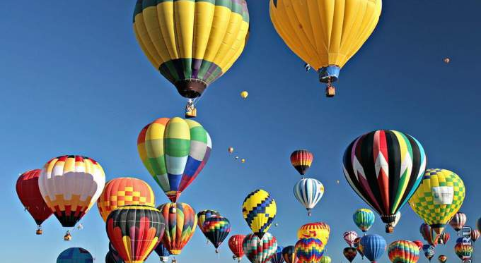
Андрей Гершун agershun@gmail.com
http://github.com/agershun/matrix

